Slide 1

ŠKODA AUTO VYSOKÁ ŠKOLA, O.P.S.
Studijní program: N6208 Ekonomika a management
Studijní obor: 6208T088 Podniková ekonomika a management provozu
STATISTICKÁ REGULACE PROCESU UTAHOVÁNÍ ŠROUBOVÝCH SPOJŮ
Vladimír PIŠL
2019
Vedoucí práce: doc. Ing. Eva Jarošová, CSc.

Slide 2
Cíl
Cílem práce je vyhodnotit způsobilost procesu utahování vybraného šroubového spoje a navrhnout způsob zásahu do procesu výroby za účelem minimalizace kolísání kolem cílové hodnoty.

Slide 3
Obsah prezentace
Rámcový obsah strana 4
Obsah a struktura práce strana 5
Montáž kostřícího spoje automat. převodovky strana 6
Postup a metody řešení strana 7
MSA, výsledky práce strana 8-11
SPC, výsledky práce strana 12-15
Závěr strana 16
Použitá literatura strana 17

Slide 4
Rámcový obsah
Analyzovat systém měření vybraného utaženého šroubového spoje.
Pomocí experimentu identifikovat faktory mající vliv na zvolený proces utahování šroubového spoje.
Navrhnout vhodný typ regulačního diagramu pro proces utahování zvoleného šroubového spoje a provést analýzu
způsobilosti procesu.
Navrhnout způsob zásahu do výrobního procesu utahování zvoleného šroubového spoje pro minimalizaci kolísání kolem cílové hodnoty.

Slide 5
Obsah a struktura práce
teoretická část,
  analýza systému měření, statistická regulace procesu
praktická část,
  ekonomicko-technická charakteristika podniku,
  měření utahovacího momentu,
    návrh experimentu R&R a jeho vyhodnocení,
    návrh zásahu do procesu,
  montážní proces,
    návrh vhodného typu regulačního diagramu
    způsobilost procesu,
závěr.

Slide 6
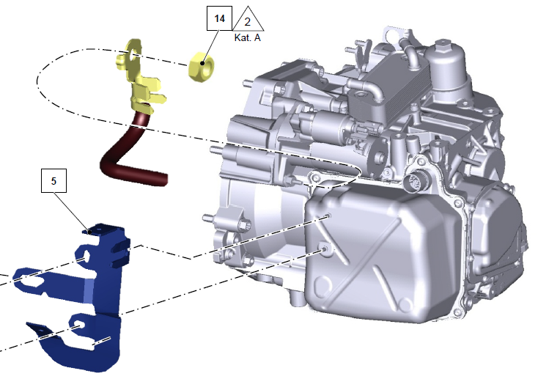
Montáž kostřícího vodiče automat. převodovky

Slide 7
Postup a metody řešení
MSA
- ověření opakovatelnosti měření momentu jednotek,
- návrh experimentu R&R pro neopakovatelné měření,
- vyhodnocení experimentu R&R a návrh zásahu do procesu.
SPC
ověření stability procesu pomocí tří regulačních diagramů,
porovnání regulačních diagramů pomocí ARL,
ověření předpokladů a návrh vhodného diagramu,
výpočet příslušných ukazatelů a vyhodnocení způsobilosti procesu,
návrh zlepšení způsobilosti.

Slide 8
MSA, výsledky práce
potvrzen předpoklad neopakovatelného měření
opakování [i] | 0 | 1 | 2 | 3 | 4 | 5 | 6
spoj č.1 [Nm] | 9,14 | 10,13 | 14,46 | 16,37 | 17,07 | 18,68 | 19,88
rozdíl |  | 0,99 | 4,33 | 1,91 | 0,70 | 1,61 | 1,2
spoj č.2 [Nm] | 9,30 | 10,59 | 14,90 | 16,63 | 17,28 | 17,44 | 17,84
rozdíl |  | 1,29 | 4,31 | 1,73 | 0,65 | 0,16 | 0,40
spoj č.3 [Nm] | 9,25 | 10,47 | 14,31 | 16,52 | 17,12 | 18,51 | 18,97
rozdíl |  | 1,22 | 3,84 | 2,21 | 0,60 | 1,39 | 0,46

Slide 9
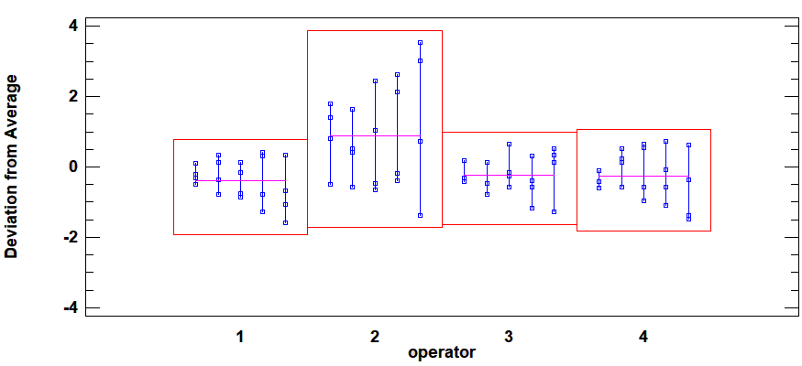
MSA, výsledky práce
%R&R = 20,8 %, systém měření je podmíněně způsobilý
  opakovatelnost 71,85 % a reprodukovatelnost 28,15 %

Slide 10
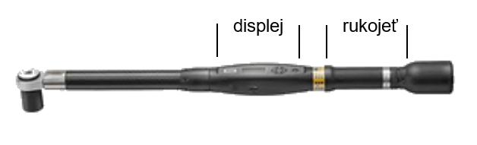
MSA, výsledky práce
operátor 2 nevhodně manipuluje s měřidlem
  chybné držení klíče a trhavé pohyby

Slide 11
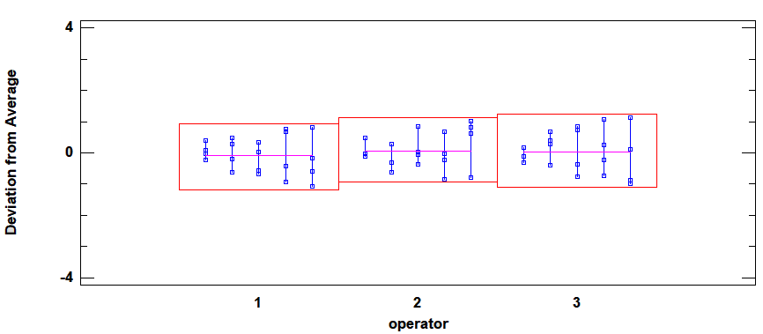
MSA, výsledky práce
%R&R = 12,3 %, systém měření je podmíněně způsobilý
  opakovatelnost 100 % (nadhodnoceno)

Slide 12
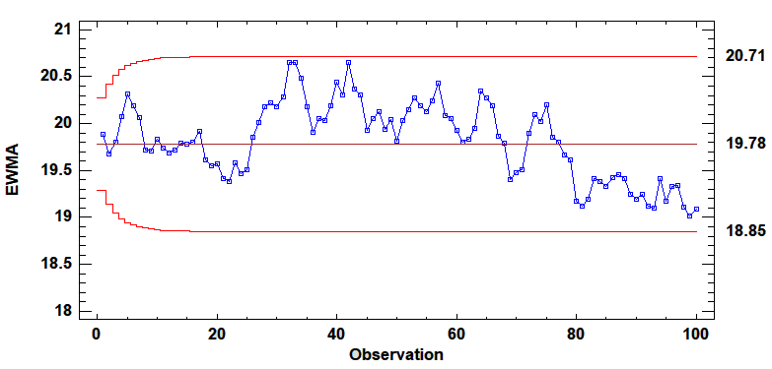
SPC, výsledky práce
proces je pod statistickou kontrolou,
normální rozdělení dat a vyloučena přítomnost autokorelace

Slide 13
SPC, výsledky práce
navržen vhodný typ regulačního diagramu,
  první fáze regulace procesu:
    Shewhartovy regulační diagramy
      častý výskyt vymezitelných příčin = velké posuny střední polohy procesu
  fáze dlouhodobé statistické regulace procesu
    diagram CUSUM (normální rozdělení dat)
    diagram EWMA
      požadováno odhalovat malé posuny střední polohy procesu

Slide 14
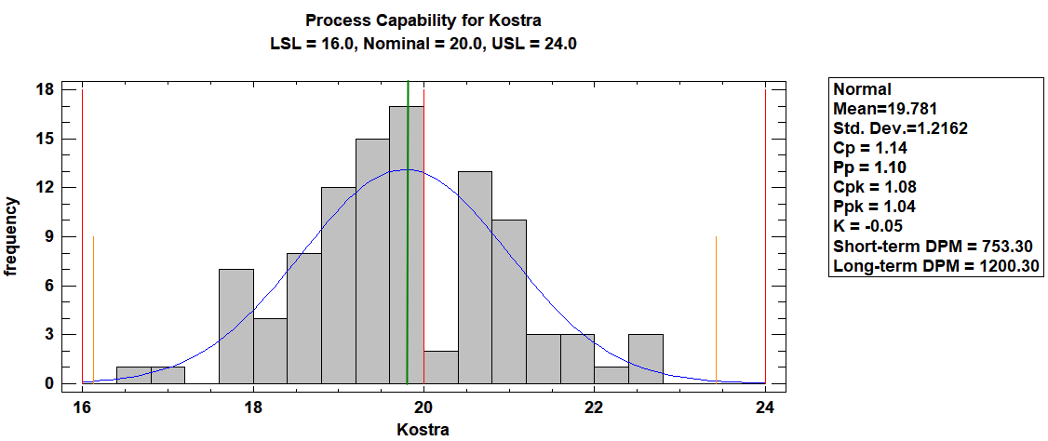
SPC, výsledky práce
proces utahování je podmínečně způsobilý:

Slide 15
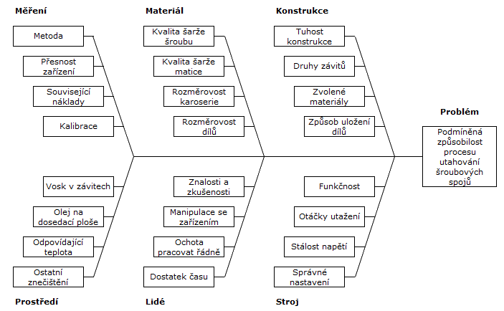
SPC, výsledky práce
zvýšení způsobilosti procesu:

Slide 16
Závěr
Systém měření je podmínečně způsobilý,
  vliv operátorů,
  odhad opakovatelnosti je zkreslen o variabilitu mezi jednotkami ve skupině.
Zvolený proces je pod statistickou kontrolou,
navrženy regulační diagramy,
  Shewhartovy,
  CUSUM, EWMA,
proces je podmínečně způsobilý,
  způsobilost lze zvýšit snížením dopadu vstupujících veličin.

Slide 17
Použitá literatura
MONTGOMERY, D. C. Statistical quality control.: A modern introduction. 6. vyd. Hoboken: John Wiley and Sons, 2009. ISBN 978-0-470-23397-9.
AUTOMOTIVE INDUSTRY ACTION GROUP, -. Measurement System Analysis (MSA). [online]. 2010. URL: http://www.rubymetrology.com/add_help_doc/MSA_Reference_Manual_4th_Edition.pdf.
JAROŠOVÁ, E. -- NOSKIEVIČOVÁ, D. Pokročilejší metody statistické regulace procesu. 1. vyd. Praha: Grada Publishing, a.s., 2015. ISBN 978-80-247-5355-3.

